Slide 1
EPIDEMIOLOGIA
Il dolore addominale è presente nel 5-10 % degli accessi in PS nella popolazione adulta → la causa rimane indeterminata nel 25% dei pazienti dimessi dal PS e nel 35-40% dei pazienti dimessi dal ricovero.

Slide 2
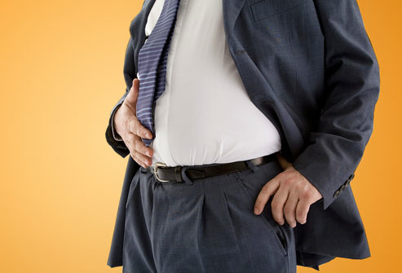
Caso clinico
Massimo, 64 anni
Accesso in PS per dolore addominale

Slide 3
Anamnesi:
- Cosa dobbiamo chiedere al paziente

Slide 4
ANAMNESI
DONNE: indagare una malattia infiammatoria pelvica o una gravidanza
ANAMNESI PATOLOGICA REMOTA: pregressi interventi chirurgici o procedure, pregresse patologie CV
ANAMNESI FARMACOLOGICA: utilizzo di FANS, antibiotici, steroidi
ANAMNESI SOCIALE: abuso di alcool
ANAMNESI FAMIGLIARE: neoplasie, IBD
Viaggi
Contatti con persone infette

Slide 5
Caso clinico
Massimo, 64 anni
Accesso in PS per dolore addominale
1) Anamnesi patologica recente (colloquio)
Acuto o cronico? [Quando è iniziato il dolore? Dopo quale evento? Da quanto tempo dura? Comportamento del dolore col passare del tempo? Relazioni col pasto?] NB: ESCLUDERE CAUSE CARDIACHE!

Slide 6
ACUTO vs CRONICO
Non c’è una definizione tempistica
Dolore ingravescente
Dolore che ha raggiunto un plateau
Dolore presente da tempo ma intermittente
Dolore cronico esacerbato o dolore cronico con concomitante dolore acuto non correlato

Slide 7
In caso di dolore acuto cosa dobbiamo valutare?

Slide 8
In caso di Dolore addominale acuto
bisogna escludere un “addome acuto” “Il termine addome acuto si riferisce a un quadro clinico caratterizzato da dolore addominale di recente insorgenza, che necessita di una rapida decisione riguardo all’opportunità di intervenire chirurgicamente per evitare una prognosi altrimenti grave.”
6-8 ore

Slide 9
APPROCCIO DIAGNOSTICO AL DOLORE ADDOMINALE ACUTO
INDIVIDUARE CHI NECESSITA DI UNA VALUTAZIONE URGENTE
PV instabili
Segni di peritonismo
Dolore addominale preoccupante per il rischio di vita
Segni/sintomi di infezione grave

Slide 10
“Il termine Addome Acuto si riferisce a un quadro clinico caratterizzato da dolore addominale di recente insorgenza, che necessita di una rapida decisione riguardo all’opportunità di intervenire chirurgicamente prognosi grave

Slide 11
Massimo, 64 anni
Accesso in PS per dolore addominale
1) Anamnesi patologica recente
Acuto o cronico?
?

Slide 12
Massimo, 64 anni
Accesso in PS per dolore addominale
1) Anamnesi patologica recente
Acuto o cronico?
Sede?

Slide 13
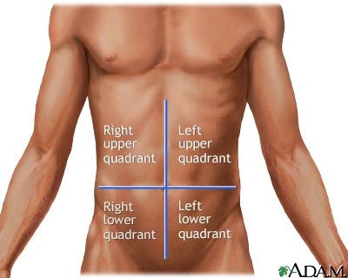
Il dolore addominale, sede
Notes:
Per poter parlare un linguaggio comune, è necessario mettersi d’accordo su alcune note topografiche.
Normalmente, l’addome viene suddiviso in 4 quadranti e 9 aree. I quadranti sono individuati dall’incrocio della linea mediana xifo-pubica e della linea ombelicale trasversa e si dividono in superiore destro e sinistro ed inferiore destro e sinistro.
Le 9 aree, invece, sono individuate dall’incrociarsi delle due linee emiclaveari con una linea trasversale che unisce le due parti inferiori degli emicostati e dalla linea trasversale bisiliaca che unisce le due spine iliache antero-superiori. In questo modo, iniziando da destra verso sinistra, si identifica l’ipocondrio destro, l’epigastrio, l’ipocondrio sinistro, fianco destro, mesogastrio e fianco sinistro, fossa iliaca destra, ipogastrio e fossa iliaca sinistra

Slide 14
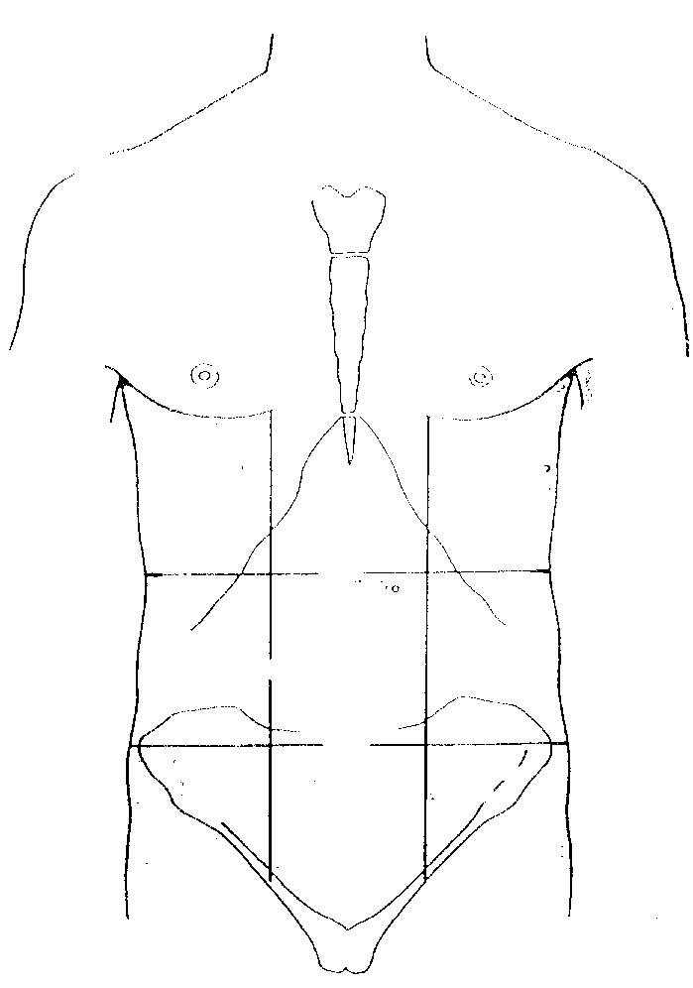
ipocondrio destro
epigastrio
ipocondrio sinistro
fianco destro
mesogastrio
fianco sinistro
fossa iliaca destra
fossa iliaca sinistra
ipogastrio
Notes:
Normalmente, l’addome viene suddiviso in 4 quadranti e 9 aree. I quadranti sono individuati dall’incrocio della linea mediana xifo-pubica e della linea ombelicale trasversa e si dividono in superiore destro e sinistro ed inferiore destro e sinistro.
Le 9 aree, invece, sono individuate dall’incrociarsi delle due linee emiclaveari con una linea trasversale che unisce le due parti inferiori degli emicostati e dalla linea trasversale bisiliaca che unisce le due spine iliache antero-superiori. In questo modo, iniziando da destra verso sinistra, si identifica l’ipocondrio destro, l’epigastrio, l’ipocondrio sinistro, fianco destro, mesogastrio e fianco sinistro, fossa iliaca destra, ipogastrio e fossa iliaca sinistra

Slide 15
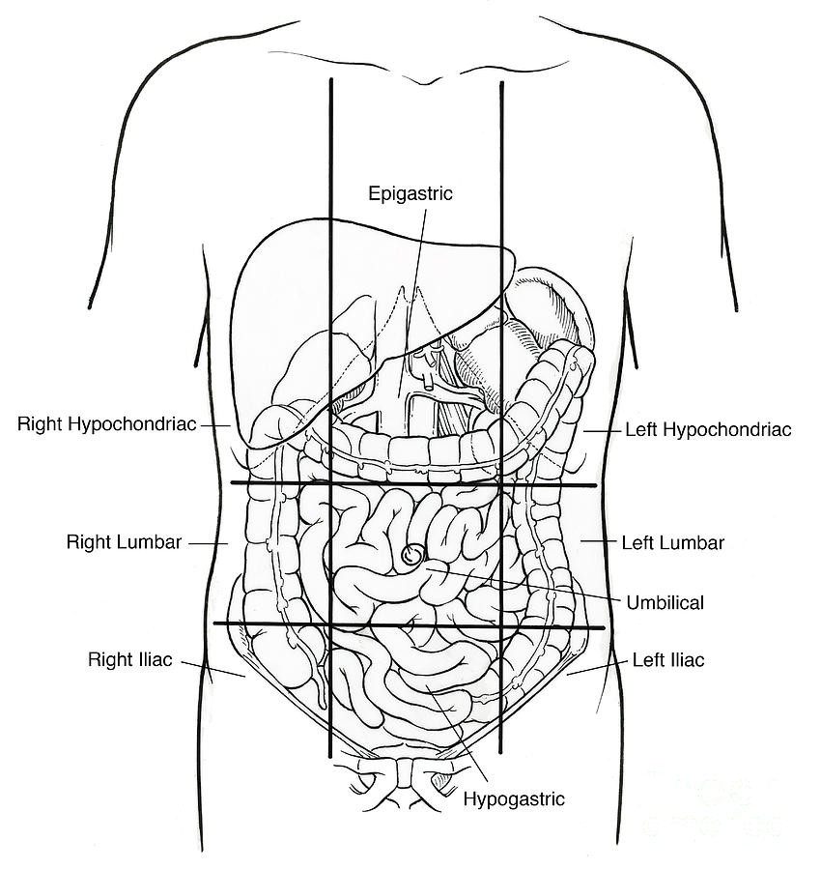
Il dolore addominale, semeiotica
Ipocondrio destro Lobo destro fegato Colecisti Parte del duodeno Flessura epatica colon Polo superiore rene destro Surrene destro | Epigastrio Parte dello stomaco Duodeno Pancreas Aorta Fegato | Ipocondrio sinistro Parte stomaco Milza Coda del pancreas Flessura splenica colon Polo superiore rene sinistro Surrene sinistro
Fianco destro Colon ascendente Polo inferiore rene destro Parte duodeno e digiuno | Mesogastrio Omento Mesentere Trasverso Parte inferiore duodeno Digiuno e ileo | Fianco sinistro Colon discendente Polo inferiore rene destro Digiuno e ileo
Fossa iliaca destra Cieco, appendice, ileo term. Uretere destro Cordone spermatico destro Ovaio destro | Ipogastrio Ileo Vescica Utero | Fossa iliaca sinistra Sigma Uretere sinistro Cordone spermatico sinistro Ovaio sinistro

Slide 16
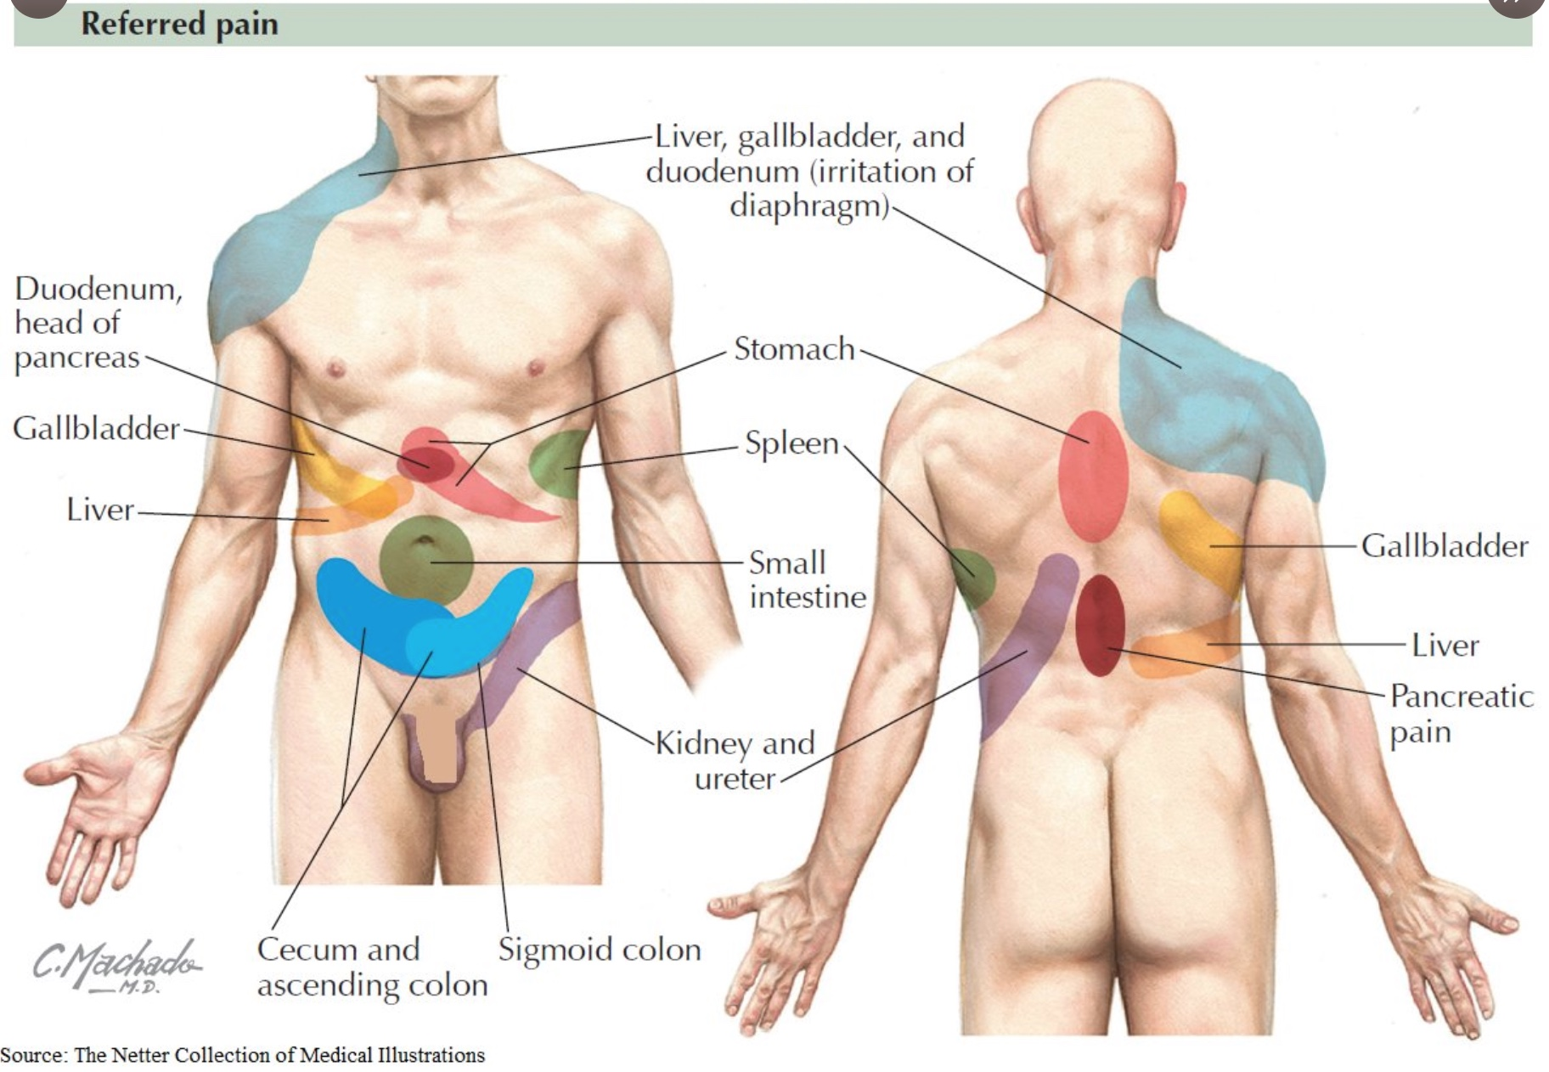
Il dolore addominale, le irradiazioni

Slide 17
Massimo, 64 anni
Accesso in PS per dolore addominale
1) Anamnesi patologica recente
Acuto o cronico?
Sede?
?

Slide 18
Massimo, 64 anni
Accesso in PS per dolore addominale
1) Anamnesi patologica recente
Acuto o cronico?
Sede?
Caratteristiche del dolore?

Slide 19
Anamnesi patologica recente
- Caratteristiche del dolore chiedere sempre se il dolore si verifica di notte svegliando il paziente
Dolore intermittente (Acuzie/Quiescenza) – “Coliche” (es. colica biliare, occlusione intestinale)
Dolore continuo, con esordio violento (es. pancreatite acuta, perforazioni, rottura AAA, infarti intestinali) ?INFARTO MIOCARDICO?
Dolore continuo, con aumento graduale (es. appendicite, diverticolite, colecistite)

Slide 20
Massimo, 64 anni
Accesso in PS per dolore addominale
Anamnesi patologica recente
Acuto o cronico?
Sede?
Caratteristiche del dolore?
2) Caratteristiche del paziente ?

Slide 21
Valutazione complessiva del paziente
Età
Sesso
Socialità
Co-morbidità
Patologie associate

Slide 22
Massimo, 64 anni
Accesso in PS per dolore addominale
Anamnesi patologica recente
Acuto o cronico?
Sede? Caratteristiche del dolore?
2) Caratteristiche del paziente
3) Segni e sintomi associati ?

Slide 23
Sintomi e segni associati al dolore addominale
Febbre
Ittero
Diarrea
Alvo chiuso (feci/gas)
Vomito e/o nausea
Emorragia
Dolore toracico (cardiaco?)

Slide 24
Dolore addominale da patologie “non addominali”
Infarto miocardico
Polmonite
Pericardite
Pleurite / empiema pleurico

Slide 25
Massimo, 64 anni
Accesso in PS per dolore addominale
Anamnesi patologica recente
Acuto o cronico?
Sede? Caratteristiche del dolore?
2) Caratteristiche del paziente
Segni e sintomi associati
Esame obiettivo: generale e addominale

Slide 26
Esame obiettivo
Generale: cosa valutare?

Slide 27
Esame obiettivo
Generale: aspetto, postura, facies, nutrizione, Stato di coscienza Segni vitali:
FC= frequenza cardiaca
PA= pressione arteriosa
FR= frequenza respiratoria
TC= temperatura corporea

Slide 28
Esame obiettivo – segni vitali
Frequenza cardiaca (55-85bpm) - tachicardia: febbre? Ipovolemia? - aumento progressivo FC durante osservazione? Peggioramento!
Febbre? - generalmente presente in condizioni infiammatorie - febbre elevata + dolore addominale -> peritonite?ascesso? - febbre + brivido = batteriemia
Frequenza respiratoria (12-16 atti/min) - tachipnea: respiro superficiale? Acidosi metabolica <- shock

Slide 29
Esame obiettivo
Generale: aspetto, postura, facies, nutrizione, cute stato di coscienza, segni vitali (FC, PA, FR, TC)
Addominale

Slide 30
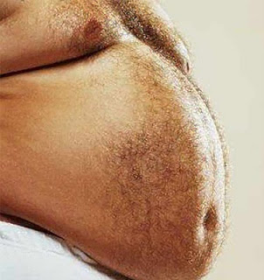
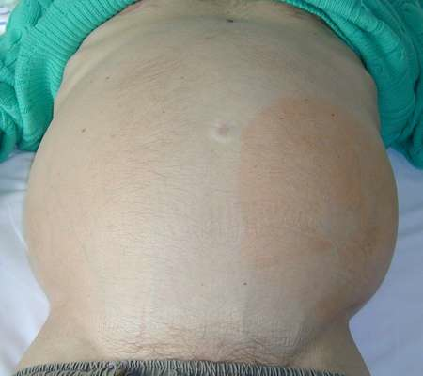
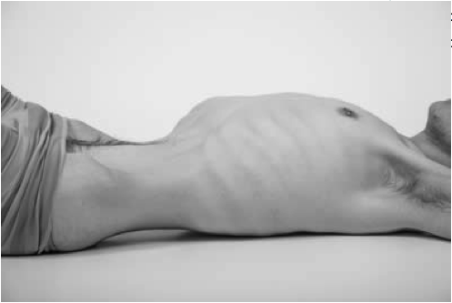
Esame obiettivo addominale
Ispezione: piano / globoso / batraciano/ incavato

Slide 31
Esame obiettivo addominale
Palpazione

Slide 32
Esame obiettivo addominale
Palpazione (superficiale e profonda)
- sede dolore spontaneo/provocato (identificazione di specifici punti dolenti) - localizzazione e definizione delle caratteristiche degli organi e/o masse - valutazione della trattabilità trattabile, scarsamente trattabile, non trattabile (teso,difeso,..)

Slide 33
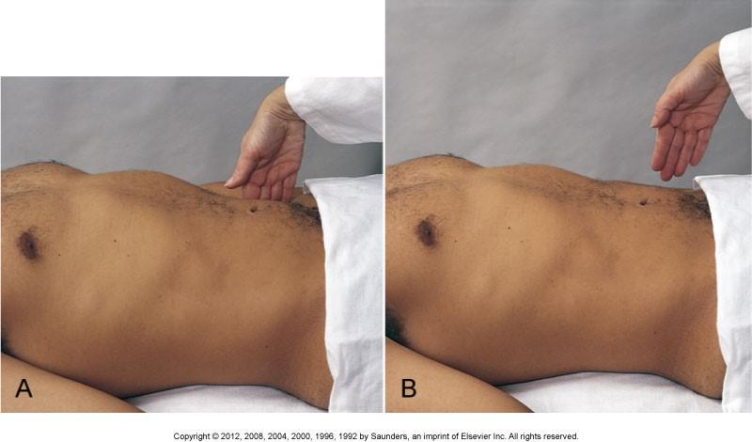
Esame obiettivo addominale
Palpazione: Segno di Blumberg

Slide 34
Esame obiettivo addominale
Palpazione: Segno di Blumberg “Accentuazione del dolore in seguito al rilascio immediato della pressione delle dita della mano durante la palpazione dell'addome. Indica il sospetto di peritonite”.

Slide 35
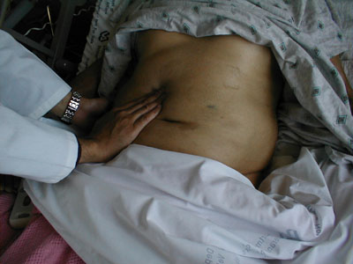
Esame obiettivo addominale
Palpazione: Segno di Murphy

Slide 36
Esame obiettivo addominale
Palpazione: Segno di Murphy “Arresto doloroso della inspirazione di un paziente invitato a inspirare profondamente (in decubito supino), se con la mano a piatto viene esercitata una pressione sul punto cistico; In questo modo abbassandosi il diaframma, il fondo della colecisti – se interessata da processi flogistici - viene a contatto con la mano dell'operatore, suscitando la comparsa del dolore e l'arresto della inspirazione”.

Slide 37
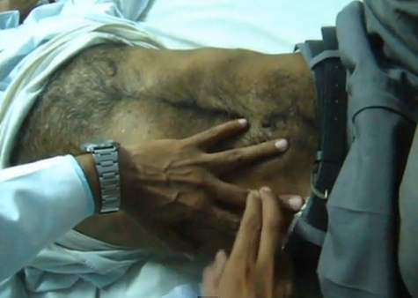
Esame obiettivo addominale
Percussione

Slide 38
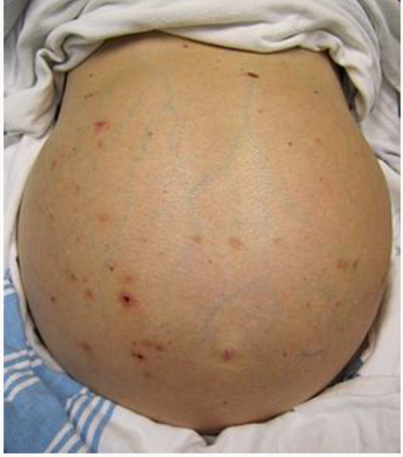
Ascite
Alla percussione dell'addome si può apprezzare un suono ottuso in corrispondenza del versamento libero intra-peritoneale, con passaggio a un suono timpanico in corrispondenza delle anse intestinali piene di gas (che si ritrovano quindi a galleggiare sull'ascite). Questo livello di passaggio dall'ottusità percussiva al timpanismo varia al variare del decubito del paziente (per esempio dalla posizione supina a quella prona

Slide 39
Esame obiettivo addominale
Percussione - suono timpanico (meteorismo / aria libera) - suono ottuso (parenchimi / masse solide / masse liquide

Slide 40
Esame obiettivo addominale
Auscultazione
-Borborigmi “suoni intestinali a carattere gorgogliante dovuti alla peristalsi”
Presenti? Ridotti? Assenti? - Rumori vascolari Aneurismi? Stenosi?

Slide 41
Massimo, 64 anni
Accesso in PS per dolore addominali
Anamnesi patologica recente
Acuto o cronico?
Sede? Caratteristiche del dolore?
2) Caratteristiche del paziente
Segni e sintomi associati
Esame obiettivo
5) Esami di laboratorio

Slide 42
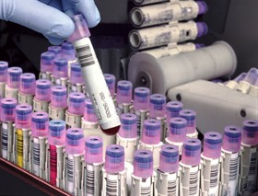
Esami di laboratorio - emocromo - PCR (Proteina C Reattiva)
VES
- amilasi, lipasi - GOT, GPT, GGT, FA, bilirubina
- creatinina, urea - troponine

Slide 43
Massimo, 64 anni
Accesso in PS per dolore addominale
Anamnesi patologica recente
Acuto o cronico?
Sede? Caratteristiche del dolore?
2) Caratteristiche del paziente
Segni e sintomi associati
Esame obiettivo
Esami di laboratorio
Esami strumentali (Imaging)

Slide 44
Esami di imaging
NB:
Quando si chiede un esame strumentale, bisogna sempre avere in mente un quesito e una possibile risposta. - Rx addome diretta: utile per valutare la presenza e la distribuzione di aria in addome (aria intra-intestinale o libera? Distensione gassosa?Livelli idro-aerei?) - Ecografia: utile per cercare versmenti di liquido (versamento libero- ascite, emoperitoneo,..) lesioni solide (calcolosi colecisti o vie biliari, nefrolitiasi,..) - TC / TC mdc: massima risoluzione spaziale e anatomica

Slide 45
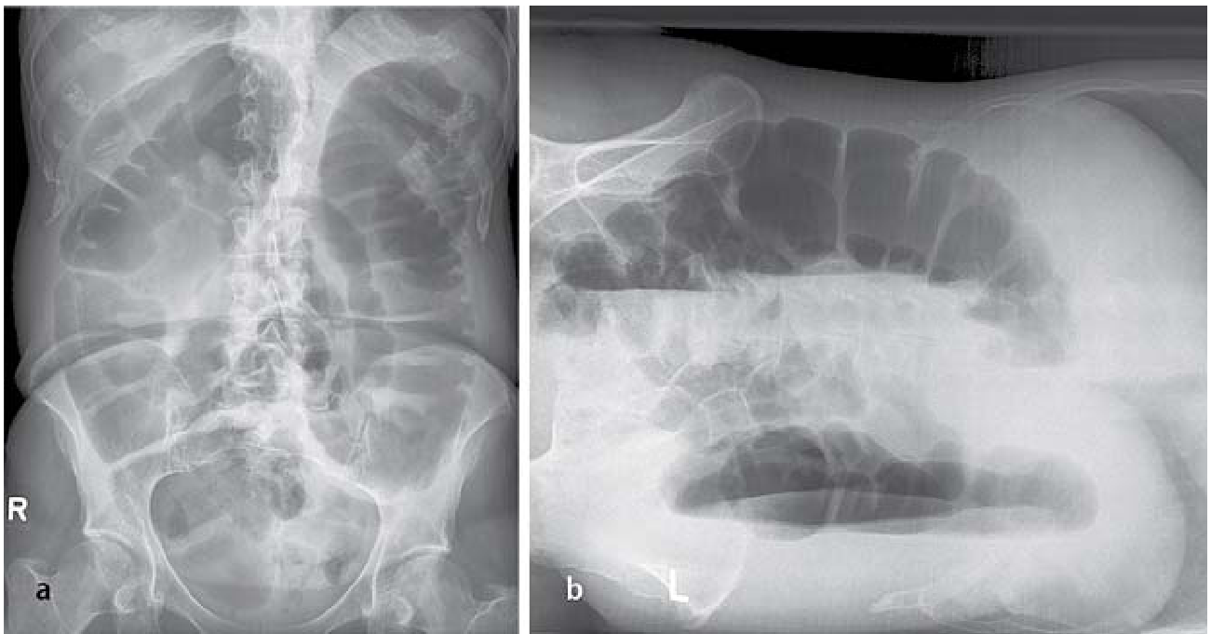

Slide 46
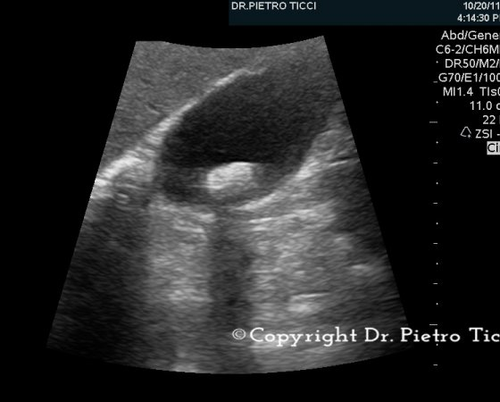
Litiasi della colecisti

Slide 47
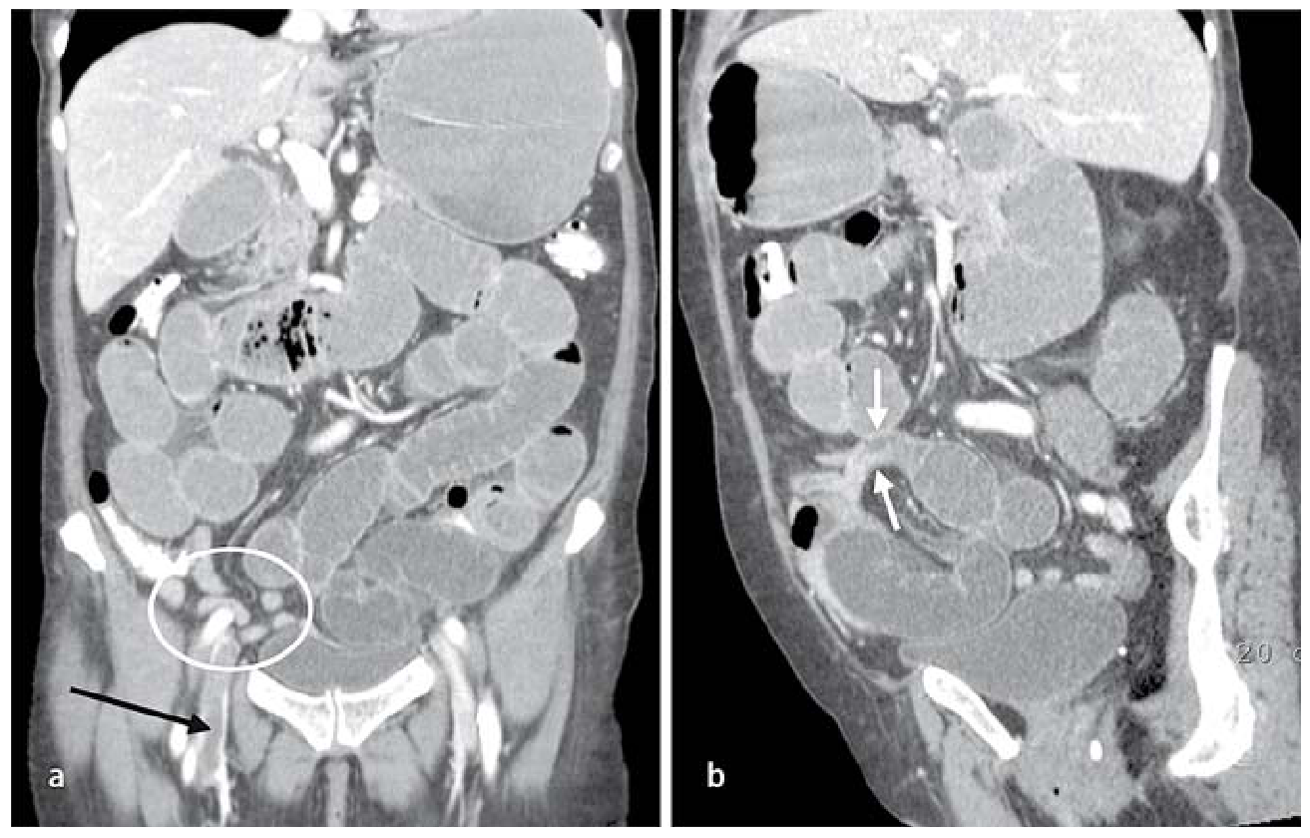

Slide 48
Back to Mr. Massimo
Accesso in PS per:
dolore intermittente tipo colica
in sede ipocondrio dx / epigastrio
esordito alle 2 di notte, durante il sonno
dopo una cena al ristorante
si associa nausea, non vomito, non chiusura alvo, non febbre
APR: ipertensione arteriosa, DM2 in tp con ipoglicemizzanti orali
Obiettivamente addome globoso ma trattabile, dolente in epigastrio, ipocondrio dx, fianco destro. Segno di Murphy debolmente positivo. Blumberg negativo. Borborigmi presenti.
Laboratorio: 12.000 GB, Hb=12,5, PCR=6mg/dl (max 0,5)
GOT/GPT 2x, GGT e FA 4x

Slide 49
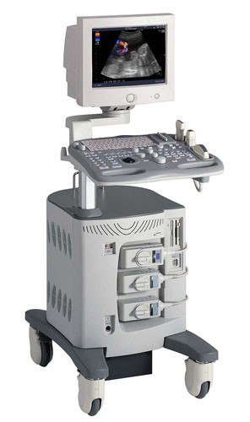
Ecografia addome superiore: Fegato di dimensioni ai limiti superiori della norma, ad ecostruttura omogenea. La colecisti appare distesa; essa contiene nel suo lume formazioni litiasiche plurime, inoltre il lume è disteso da materiale ipoecogeno, riferibile a fango biliare. La via biliare principale non appare dilatata. I reni sono di normali dimensioni e struttura. Il pancreas apparentemente sembra esente da tumefazioni patologiche. Normale il diametro bipolare splenico, normale l’aspetto dell’aorta addominale nei suoi tratti ecograficamente esplorabili. Vescica discretamente distesa, a pareti regolari.

Slide 50
Che diagnosi proponete?

Slide 51
Il dolore addominale, quadri clinici di dolore
Rottura o perforazione di un viscere Ulcera peptica Colecistite acuta Diverticolite acuta Necrosi ansa incarcerata Torsione di viscere Pneumotorace Rottura milza Rottura gravidanza extrauterina Rottura aneurisma aorta | Emorragia Endoperitoneale Retroperitoneale In viscere cavo
Ostruzione di un viscere Causa intraluminale (stenosi) Causa extraluminale (aderenze) | Malattia sistemica Porfiria acuta Emocromatosi Intossicazione da metalli Tossicodipendenza Febbre mediterranea Acidosi diabetica Crisi di iposurrenalismo Iperparatiroidismo acuto Crisi emolitiche acute Leucemie Processi infettivi
Ischemia Embolia o trombosi delle mesenteriche Infarto splenico o epatico Infarto miocardico Infarto polmonare
Processo infiammatorio Appendicite Colecistite Pancreatite Diverticolite Malattia infiammatoria della pelvi (PID) Malattia di Crohn Megacolon tossico Cistite Ascessi addominali Linfoadenite mesenterica

Slide 52
Il dolore addominale, caso clinico
Benito, 78 anni, pensionato, ex operaio metalmeccanico
Familiarità positiva per neoplasia colon, diabete, ex fumatore, poco alcool, alimentazione regolare
Anamnesi Patologica Remota:
Appendicectomia in giovane età
Ipertensione arteriosa in trattamento con aceinibitore e beta-bloccante da circa 15 anni
Bronchite cronica ostruttiva
Diabete mellito in trattamento insulinico con scarso controllo glicemico
Pregresso infarto miocardico
Pregressa resezione del sigma per diverticoliti ripetute
Fibrillazione Atriale Parossistica in TAO
Anamnesi Patologica Recente:
Da circa 5 giorni, febbre associata a vomito e diarrea. Quadro clinico riferito a episodio di gastro-enterite. Ha effettuato terapia con rifaximina, fermenti lattici e loperamide 1cp dopo ogni scarica di diarrea

Slide 53
Il dolore addominale, caso clinico
Motivo dell’accesso in Pronto Soccorso
Nelle ultime 24 ore, comparsa di dolore addominale diffuso, alvo chiuso a feci e gas, vomito, febbre preceduta da brivido sino a 38°C, stato confusionale
Parametri clinici in PS
PA 100/50; Fc 110 bpmAR; SO2 91% in AA; t 38°C
Paziente agitato, disorientato nel tempo e nello spazio, scarsamente collaborante.
Manifesta dolore alla palpazione addominale
Quali azioni effettuare?

Slide 54
Il dolore addominale, caso clinico
Parametri clinici in PS
PA 100/50; Fc 110 bpmAR; SO2 91% in AA; t 38°C
Paziente agitato, disorientato nel tempo e nello spazio, scarsamente collaborante.
Manifesta dolore alla palpazione addominale
Obiettività addominale:
Addome: addome difeso con Blumberg mal valutabile ma apparentemente positivo. Borborigmi assenti con distensione di anse in tutto l’addome
Torace: MV aspro con ronchi e crepitazioni diffuse bibasilari ed ai campi medi
Cuore: toni tachicardici in successione aritmica da fibrillazione, pause apparentemente libere. Edemi periferici improntabili. ECG negativo per nuovi eventi ischemici.
Lab: GB 12.140; neutrofili 72%; Hb 13,9; VES 32 (VN 15); PCR 4,5 (VN 0,8); creatinina 2,4 (VN 1,2); esame urine negativo, sodiemia 122, potassiemia 3,1, INR 5,8

Slide 55
Il dolore addominale, caso clinico
Ipotesi cliniche

Slide 56
Il dolore addominale, caso clinico
Ipotesi cliniche
Addome acuto da:
Occlusione Intestinale (ipotesi più probabile)
Aderenze intestinali
Stenosi pregressa chirurgia

Slide 57
Il dolore addominale,
Occlusione intestinale
Definizione: blocco del passaggio del contenuto intestinale luminale per un ostacolo meccanico o assenza della attività peristaltica intestinale
Complicanza potenzialmente mortale se non diagnosticata per tempo ed adeguatamente trattata
Presentazione clinica:
Dolore addominale, diffuso, crampiforme, intermittente in base ai tentativi delle onde di peristalsi di forzare il blocco, spesso centro-addominale, associato ad un netto aumento di intensità dei borborigmi, spesso udibili senza il fonendoscopio ed a movimento vermiforme delle anse intestinali visibile nei pazienti magri
Vomito, reattivo sia al dolore che alla dilatazione intestinale. Quando l’occlusione intestinale è di lunga durata, la fermentazione batterica del contenuto luminale all’interno dell’ileo può portare ad un vomito definito fecaloide
Compromissione del sensorio per la disidratazione o il disjonismo

Slide 58
Il dolore addominale, occlusione intestinale
Quadri clinici:
Ostruzione meccanica da contenuto luminale
Materiale ingerito con la dieta (boli di fibre)
Fitobezoario nelle psicosi
Da calcolo biliare
Da intussuscezione
Da fecaloma
Da contenitori per droghe
Ostruzione meccanica da lesione di parete
Neoplasie stenosanti dell’ileo e del colon
Stenosi da malattia di Crohn cronicamente attiva
Diverticolite
Ostruzione meccanica da compressione estrinseca
Presenza di porte erniarie con anse intestinali incarcerate
Aderenze post-chirurgia
Volvolo
Ostruzione da ileo paralitico
Post chirurgia
Da irritazione peritoneale
Processi infettivi/infiammatori
Alterazioni idro-elettrolitiche

Slide 59
Il dolore addominale, Occlusione intestinale
Esami strumentali utili per la diagnostica differenziale:
Rx diretta addome
Ecografia addome
TC addome con mdc
La terapia varierà in base alla possibile causa. L’approccio terapeutico di primo livello consiste in:

Slide 60
Il dolore addominale, Occlusione intestinale
Esami strumentali utili per la diagnostica differenziale:
Rx diretta addome
Ecografia addome
TC addome con mdc
La terapia varierà in base alla possibile causa. L’approccio terapeutico di primo livello consiste in:
Liquidi
Antibiotico
Digiuno
SNG
Chirurgia se causa organica

Slide 61
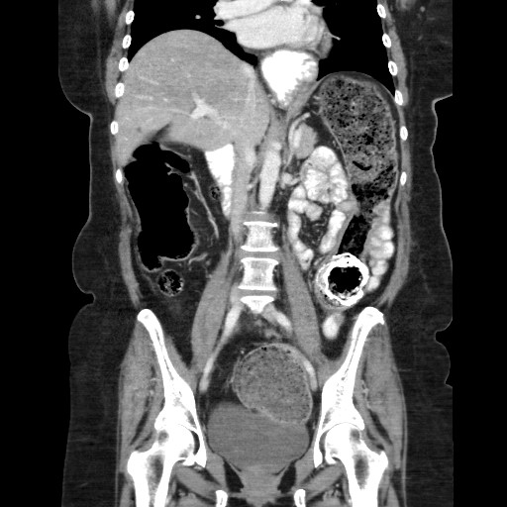

Slide 62
Il dolore addominale, caso clinico
Martina, 20 anni, studentessa universitaria
Familiarità negativa per patologie maggiori, non fuma, poco alcool, alimentazione regolare
Menarca a 12 anni, cicli mestruali irregolari e dolorosi
Anamnesi Patologica Remota:
Riscontro ecografico di ovaio policistico per cui è in terapia con estroprogestinici da circa 2 anni
Alvo alterno con accentuato meteorismo da Sindrome Intestino Irritabile
Anamnesi Patologica Recente:
Da 2 giorni, dolenzia addominale diffusa con alvo stitico riferito ad ansia pre-esame
Motivo dell’accesso in Pronto Soccorso
Nelle ultime 24 ore, netto peggioramento del dolore addominale che si è progressivamente localizzato sul fianco destro/fossa iliaca destra, alvo chiuso a feci e gas, vomito
Nelle ultime 12 ore febbre preceduta da brivido sino a 39°C

Slide 63
Il dolore addominale, caso clinico
Parametri clinici in PS
PA 90/50; Fc 115 bpmR; SO2 100% in AA; t 38°C
La paziente si presenta lucida ed orientata, prostrata, intensamente sofferente, in posizione fetale per alleviare il dolore
Riferisce intenso dolore addominale, vomito
Quali azioni effettuare?

Slide 64
Il dolore addominale, caso clinico
Parametri clinici in PS
PA 90/50; Fc 115 bpmR; SO2 100% in AA; t 38°C
La paziente si presenta lucida ed orientata, prostrata, intensamente sofferente, in posizione fetale per alleviare il dolore
Riferisce intenso dolore addominale, vomito
Quali azioni effettuare?
Visita generale
Garantire accesso venoso => prelievo ematico => Infusione di liquidi
Lab: Emocromo, indici di flogosi, funzione renale e epatica, esame urine, betaHCG, emocolture
Effettuare ECG, ecografia addome, Rx addome, Rx torace, eventuale TC addome

Slide 65
Punto di McBurney

Slide 66
Il dolore addominale, caso clinico
Parametri clinici in PS
PA 90/50; Fc 115 bpmR; SO2 100% in AA; t 38°C
La paziente si presenta lucida ed orientata, prostrata, intensamente sofferente, in posizione fetale per alleviare il dolore
Riferisce intenso dolore addominale, vomito
Obiettività:
Addome: addome difeso con Blumberg spiccatamente positivo in fossa iliaca destra, Punto di McBurney dolente con dolore irradiato lungo la faccia interna della coscia, segni di irritazione dell’ileo-psoas. Borborigmi assenti con distensione di anse in tutto l’addome
Torace: MV normotrasmesso con basi libere e mobili
Cuore: toni tachicardici in successione ritmica, pause apparentemente libere
Lab: GB 13.540; neutrofili 78%; Hb 12,8; VES 110 (VN 15); PCR 23,5 (VN 0,8); creatinina 0,8 (VN 1,2); esame urine negativo, beta HCG normali

Slide 67
Il dolore addominale, caso clinico
Ipotesi cliniche
Addome acuto da:

Slide 68
Il dolore addominale, caso clinico
Ipotesi cliniche
Addome acuto da:
Appendicite acuta gangrenosa (ipotesi più probabile)
Ascesso addominale da perforazione intestinale coperta (Diverticolo Meckel, Malattia di Crohn, diverticolo del cieco)
Torsione ovarica da cisti
Annessite

Slide 69
Il dolore addominale, Appendicite Acuta
Definizione: per appendicite si definisce un processo infiammatorio/settico dell’appendice
Epidemiologia: rimane la causa di intervento chirurgicp più frequente (30% di tutti gli interventi)
Si può verificare in ogni sesso ed età sebbene i più colpiti siano i maschi tra i 10 e i 30 anni
Appendice caratterizzata da estrema variabilità per quanto riguarda la sede anatomica, è ricoperta da peritoneo che, dopo averla circondata, forma con la sua riflessione il meso dell’appendice o mesenteriolo

Slide 70
Il dolore addominale, Appendicite Acuta
Dal punto di vista anatomo-patologico possiamo distinguere:
Appendicite catarrale: quando vi è un aumento dell’infiltrato infiammatorio con conseguente produzione di muco
Appendicite flemmonosa: quando l’infiltrato evolve formando zone di necrosi, suppurazione e colliquazione che si aprono verso il lume e la sierosa
Appendicite flemmonosa perforata: Il processo colliquativo può evolvere sino alla perforazione, più frequente nella parte terminale dell’appendice
Appendicite gangrenosa: presente quando vi sono dei germi anaerobi e trombosi dei vasi del mesentere
Appendicite idropica: quando il lume è ostruito per cui vi è l’accumulo di muco
Empiema dell’appendice: trasformazione in raccolta ascessuale per contaminazione batterica

Slide 71
Il dolore addominale, Appendicite Acuta
Quadro clinico
Triade: Dolore, febbre, leucocitosi
Dolore: in genere ad esordio improvviso ingravescente, diffuso a tutto l’addome o in mesogastrio per poi spostarsi in fossa iliaca destra;
A seconda della sede anatomica, il dolore può essere irradiato:
In basso verso la radice della coscia nella posizione normale
In basso verso la pelvi quando l’appendice è soprattutto pelvica
Paraombelicale o nel fianco destro quando l’appendice è retrocecale
Si possono associare vomito ed alvo chiuso a feci e gas per reazione riflessa al dolore

Slide 72
Il dolore addominale, Appendicite Acuta
Le manovre semeiologiche da eseguire sono:
Pressione sul punto di McBurney (accentuazione del dolore)
Manovra di Blumberg (aumento del dolore in caso di irritazione peritoneale)
Segno dell’ileo-psoas (irritazione dell’ileo-psoas da appendice retrocecale)
Auscultazione addominale (assenza dei borborigmi)

Slide 73
Il dolore addominale, Appendicite Acuta
Quadro clinico
Triade: Dolore, febbre, leucocitosi
Febbre: in genere preceduta da brivido, risponde agli anti-piretici
Le manovre diagnostiche da eseguire sono:
Prelievo ematico per valutare la leucocitosi e gli indici di flogosi
Esame colturale del sangue e delle urine per la diagnosi differenziale e la antibioticoterapia mirata
Leucocitosi neutrofila: conferma della presenza di una infezione batterica
Esami strumentali utili per la diagnostica differenziale:
Rx diretta addome
Ecografia addome
TC addome con mdc

Slide 74
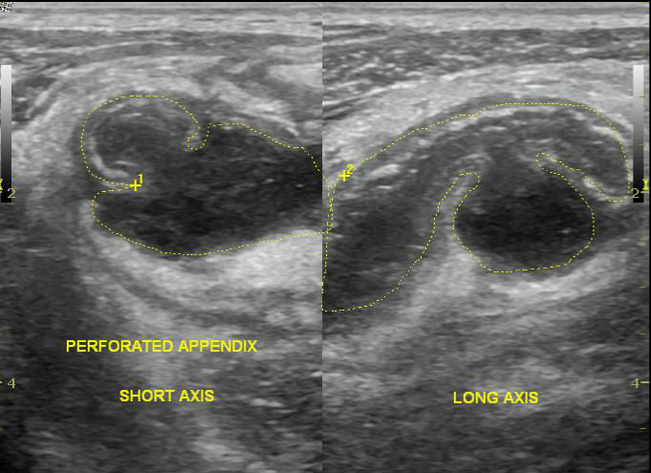
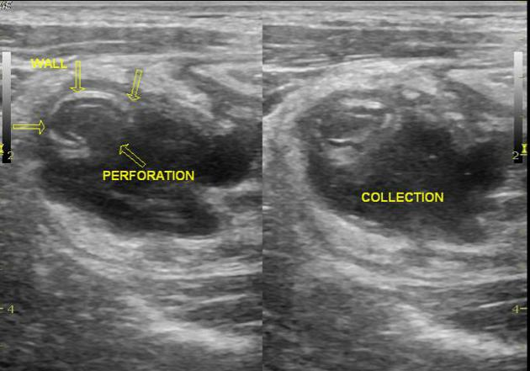
Il dolore addominale, Appendicite Acuta, ecografia addome

Slide 75
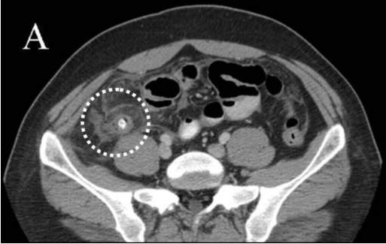
Il dolore addominale, Appendicite Acuta, TC addome

Slide 76
Il dolore addominale, Appendicite Acuta
Trattamento:
Digiuno
Infusione di fluidi per mantenere il volume circolante
Antibiotici a largo spettro
Antipiretici
SNG se vomito accentuato o presenza di gastrectasia
Chirurgia

Slide 77
Il dolore addominale, Caso clinico
Anna, 49 anni, impiegata
Familiarità negativa per patologie maggiori, non fuma, poco alcool, alimentazione regolare
Menarca a 12 anni, cicli mestruali regolari
Anamnesi Patologica Remota:
Stipsi inveterata da sempre trattata con dieta adeguata e saltuario uso di lassativi
Anamnesi Patologica Recente:
Da 3 giorni, dolenzia addominale in fossa iliaca sinistra con peggioramento della stipsi. Ha assunto lassativi con aggravamento del dolore
Motivo dell’accesso in Pronto Soccorso
Nelle ultime 24 ore, netto peggioramento del dolore addominale, alvo chiuso a feci e gas, febbre preceduta da brivido sino a 39°C

Slide 78
Il dolore addominale, caso clinico
Parametri clinici in PS
PA 110/60; Fc 95 bpmR; SO2 98% in AA; t 38°C
La paziente si presenta lucida ed orientata, prostrata, intensamente sofferente, in posizione fetale per alleviare il dolore
Riferisce intenso dolore addominale, vomito
Quali azioni effettuare?

Slide 79
Il dolore addominale, caso clinico
Parametri clinici in PS
PA 110/60; Fc 95 bpmR; SO2 98% in AA; t 38°C
La paziente si presenta lucida ed orientata, prostrata, intensamente sofferente, in posizione fetale per alleviare il dolore
Quali azioni effettuare?

Slide 80
Il dolore addominale, caso clinico
Parametri clinici in PS
PA 110/60; Fc 95 bpmR; SO2 98% in AA; t 38°C
La paziente si presenta lucida ed orientata, prostrata, intensamente sofferente, in posizione fetale per alleviare il dolore
Quali azioni effettuare?
Visita generale
Garantire accesso venoso => prelievo ematico => Infusione di liquidi
Lab: Emocromo, indici di flogosi, funzione renale e epatica, esame urine, betaHCG, emocolture
Effettuare ECG, ecografia addome, Rx addome, Rx torace, eventuale TC addome

Slide 81
Il dolore addominale, caso clinico
Parametri clinici in PS
PA 110/60; Fc 95 bpmR; SO2 98% in AA; t 38°C
La paziente si presenta lucida ed orientata, prostrata, intensamente sofferente, in posizione fetale per alleviare il dolore
Obiettività:
Addome: addome difeso con Blumberg spiccatamente positivo in fossa iliaca sinistra, Borborigmi assenti con distensione di anse in tutto l’addome
Torace: MV normotrasmesso con basi libere e mobili
Cuore: toni tachicardici in successione ritmica, pause apparentemente libere
Lab: GB 12.240; neutrofili 78%; Hb 13,8; VES 50(VN 15); PCR 12 (VN 0,8); creatinina 0,8 (VN 1,2); esame urine negativo, beta HCG normali
QUALI IPOTESI CLINICHE?

Slide 82
Il dolore addominale, caso clinico
Diverticolite acuta con sospetto ascesso peri-diverticolare (ipotesi più probabile)
Patologia ginecologica (ovaio o tube)
Neoplasia del colon
Trattamento
Liquidi ev
Digiuno
Antibiotico
In caso di recidiva valutare resezione chirurgica

Slide 83
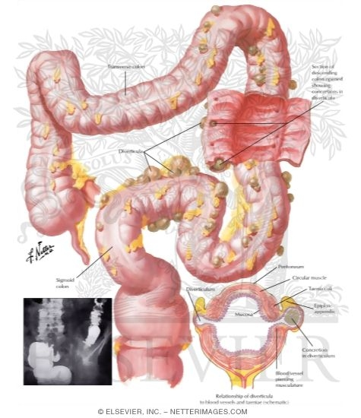
Il dolore addominale, Diverticolosi
Erniazione della mucosa del colon verso la sierosa attraverso la tonaca muscolare in siti di minor resistenza
Modifica anatomica molto frequente, specie nell’anziano, ma presente anche in pazienti giovani
Nel 90% dei casi i diverticoli sono localizzati nel sigma in quanto sede di maggiore pressione di parete
Nella maggior parte dei casi i diverticoli sono asintomatici e la loro presenza è un riscontro accidentale.
I sintomi che si possono associare alla diverticolosi sono stitichezza, meteorismo, senso di peso in fossa iliaca sinistra

Slide 84
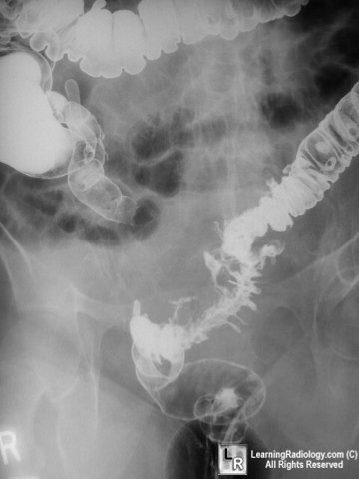
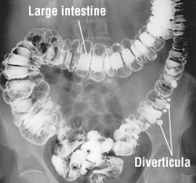

Slide 85
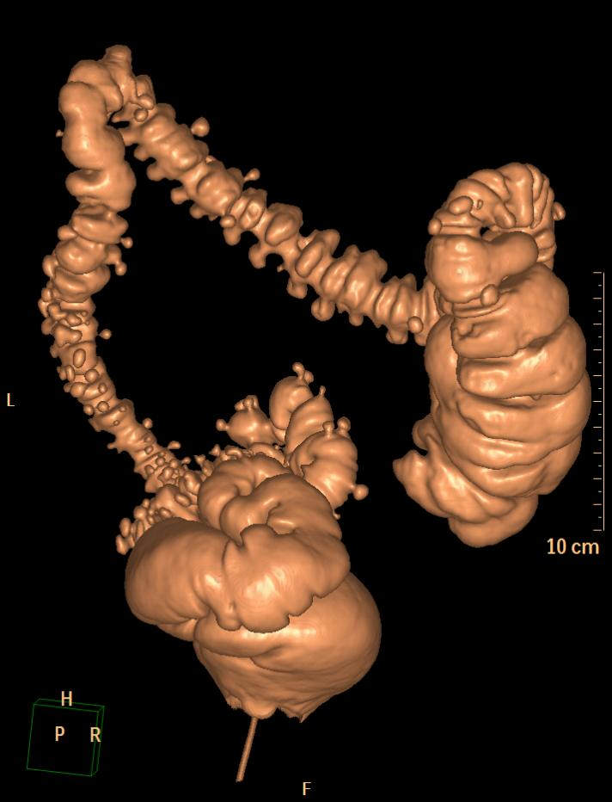
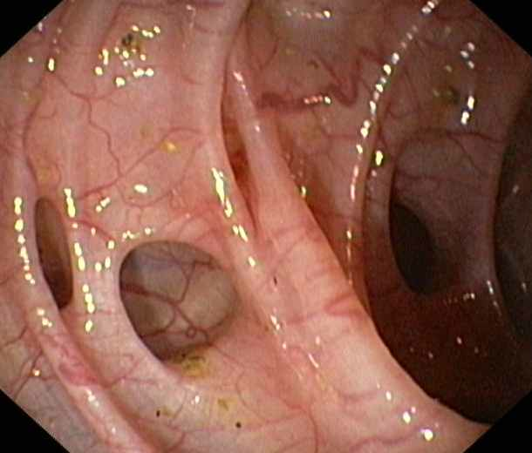

Slide 86
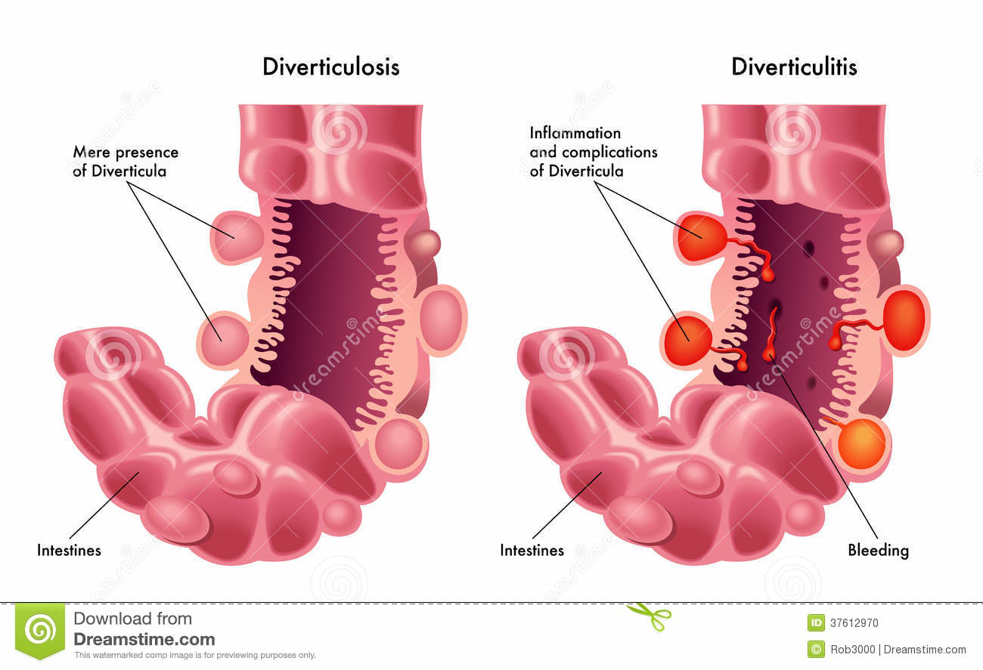
Il dolore addominale, Diverticolite acuta
Definizione: infiammazione della parete del diverticolo per stati fecale all’interno del diverticolo stesso
Il quadro clinico è caratterizzato da dolore dapprima diffuso e poi localizzato in fossa iliaca sinistra, e febbre

Slide 87
Il dolore addominale, Diverticolite acuta
La infiammazione del diverticolo si può complicare con:
Perforazione della parete del diverticolo con la conseguente formazione di peritonite diffusa nel caso del coinvolgimento diffuso del peritoneo o, nel caso la perforazione in un qual modo venga tamponata, la formazione di una peritonite localizzata
Alla perforazione può seguire la formazione di una raccolta ascessuale peridiverticolare. Anch’essa può rimanere limitata nella zona peridiverticolare ma può anche dare adito a fistole che coinvolgono gli organi viciniori
Occlusione intestinale acuta, quanto la peritonite legata alla perforazione del diverticolo causa per riflesso un ileo paralitico, cronica quando ripetuti episodi di diverticolite porta alla stenosi o coartazione del lume con conseguente sua ostruzione
Enterorragie, per la formazione di ulcere nel diverticolo o nel suo colletto

Slide 88
Il dolore addominale, Diverticolite acuta
Diagnosi
Criteri clinici: dolore in fossa iliaca sinistra esacerbato dalla palpazione profonda con Blumberg, occlusione o subocclusione intestinale reattiva con dilatazione di anse, febbre
Laboratorio: leucocitosi neutrofila, rialzo indici di flogosi (PCR in particolare)
Rx diretta addome: dilatazione di anse e livelli idroaerei
TC addome o ecografia addome con quadro di flemmone intorno alla parete intestinale e/o raccolta ascessuale
Esami morfologici (Colon TC, clisma opaco, Colonscopia) solo dopo la risoluzione del quadro acuto

Slide 89
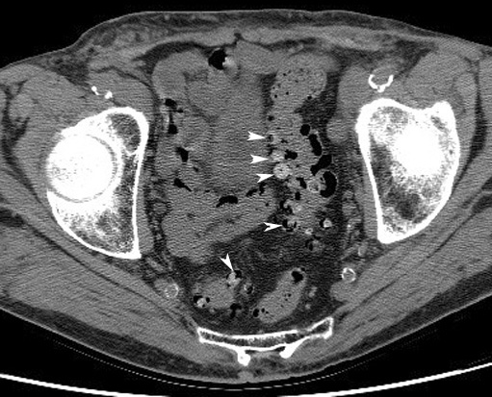

Slide 90
Il paziente con dolore addominale cronico, in assenza di altre cause, viene spesso inquadrato erroneamente con sindrome dell’intestino irritabile
Caratteristiche d’allarme:
Età>50 aa
Sanguinamento rettale o melena
Diarrea Notturna
Dolore addominale ingravescente
Perdita di Peso senza cause definite
Familiarità per K colorettale
Esami di laboratorio alterati (anemia da carenza di ferro, calprotectina elevata, pcr elevata)

Slide 91
CAUSE PIU’ RARE DI DOLORE ADDOMINALE
SINDROME DI DUNBAR
COMPASSO AORTO-MESENTERICO
APPENDAGITE EPIPLOICA
FEBBRE MEDITERRANEA
MESENTERITE SCLEROSANTE
PORFIRIE
HERPES ZOSTER
CAUSE METABOLICHE
CHETOACIDOSI DIABETICA
MALATTIA DI ADDISON
IPERCALCEMIA
IPOTIROIDISMO
INTOSSICAZIONE DA MERCURIO

Slide 92
APPROCCIO DIAGNOSTICO AL D.A. CRONICO
Dolore funzionale vs dolore organico
INDIVIDUARE ELEMENTI FAVORENTI UNA PATOLOGIA ORGANICA:
febbre, calo ponderale, ipovolemia, alterazioni elettrolitiche, anemia, sintomi riferibili a malnutrizione o malassorbimento, diarrea con risveglio notturno
I LIVELLO:
Emocromo completo
Elettroliti, urea, creatinina, glucosio
AST/ALT, FA, bilirubina
Lipasi
Sideremia, ferritina, transferrina → carenti es. in celiachia, IBD, neoplasia maligna
Ab anti-tranglutaminasi
Calprotectina fecale
Al termine del workup iniziale, i pazienti giovani senza evidenza di patologia organica possono essere trattati sintomaticamente. Altri test invasivi devono essere finalizzati ad ottenere un roll in o out di specifiche patologie.
Nei pazienti adulti, dato l’aumentato rischio oncologico, è opportuno eseguire un imaging addominale basandosi sui segni e sintomi evidenziati.

Slide 93
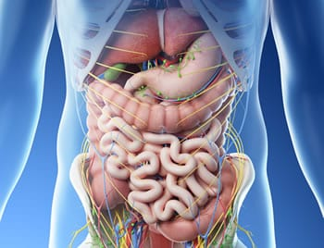
DOLORE ADDOMINALE
ACUTO vs CRONICO
SINTOMI ASSOCIATI
LOCALIZZAZIONE
QUALITA’
INTENSITA’
ESAME OBIETTIVO
ANAMNESI FISIOLOGICA
ANAMNESI PATOLOGICA
ANAMNESI FARMACOLOGICA

